Slide 1
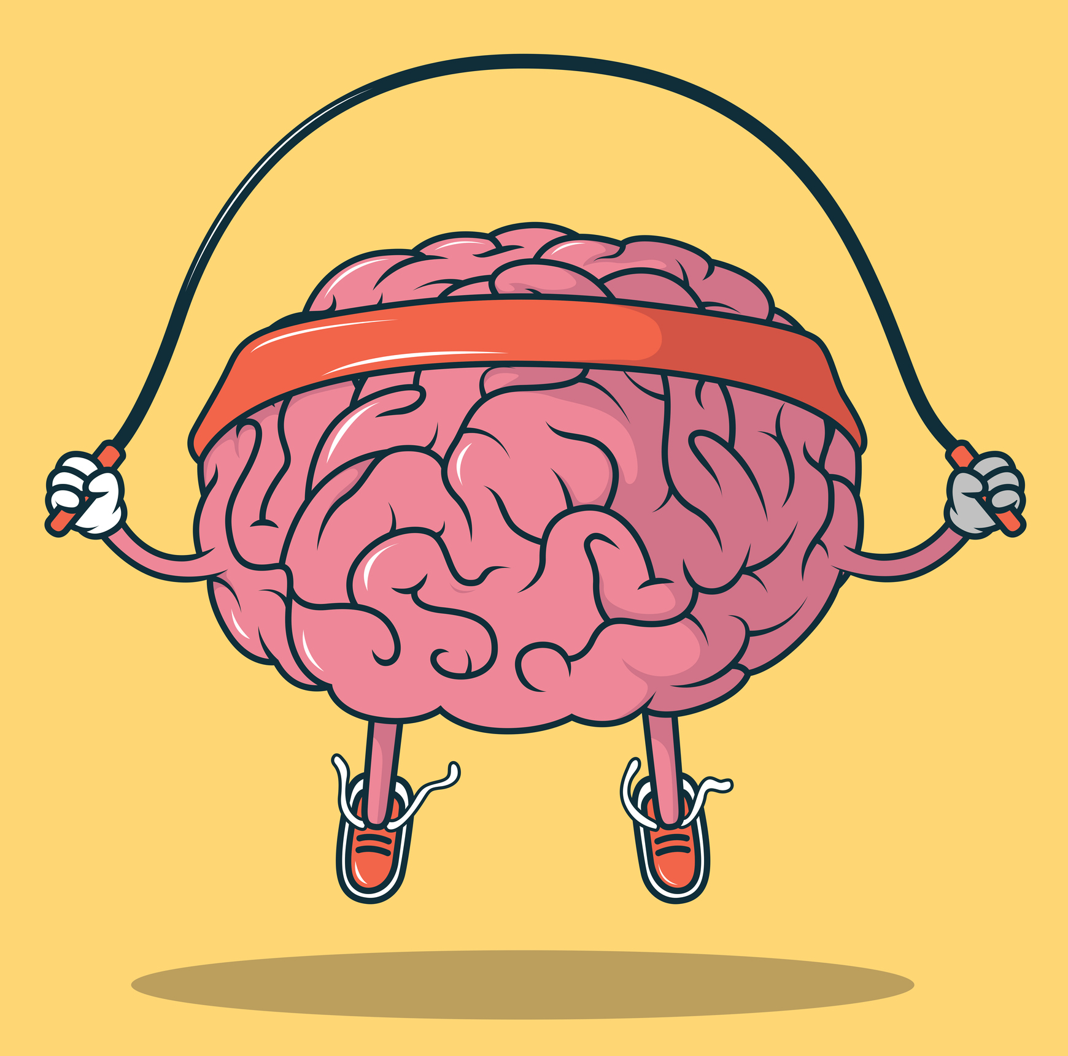
Selitä
Miten käsien lämpötila vaikuttaa ihmisten toimintaan?
Mitä yhteistä on kivulla ja hylkäämiskokemuksella?
Miten kipukynnys vaikuttaa hylkäämiskokemuksiin?
Miten koettua kipua voi lieventää?
Miten uskomukset vaikuttavat kehon reaktiohin?
Mihin lumevaikutus perustuu?
Mikä merkitys potilaan ja hoitajan/lääkärin suhteella on paranemiseen?
Miten odotus paranemisesta vaikuttaa potilaan oireisiin?
Miten tietoisuus lääkkeen sivuvaikutuksista vaikuttaa potilaaseen?
Miten polven tähystysleikkaus pitäisi tehdä?

